Slide 1


PHÒNG GIÁO DỤC VÀ ĐÀO TẠO HUYỆN AN LÃO
TRƯỜNG TIỂU HỌC QUỐC TUẤN
TIẾNG VIỆT LỚP 1
BÁC TRỐNG TRƯỜNG
GV thực hiện : Lương Thị Vân Anh
Lớp : 1B

Slide 2



Ôn và khởi động

Slide 3





Trong bài thơ cây bàng và lớp
Học cây bàng được miêu tả
như thế nào?
A. Xanh tươi
B. Tán lá xòe và xanh mướt
C. Đỏ hoe
D. Tán lá lớn và đỏ hoe
Trở về

Slide 4
Khổ cuối bài thơ cây bàng và lớp học. Ngày thư hai, lớp học như thế nào?
A. Đông đúc
B. Tấp nập
C.Vắng vẻ
D. Tưng bừng
Trở về

Slide 5
Ngày 5 tháng 9 hàng năm là ngày gì?
A. Khai trường
B.Khai lớp
C. Khai giảng
D. Khai báo
Trở về

Slide 6
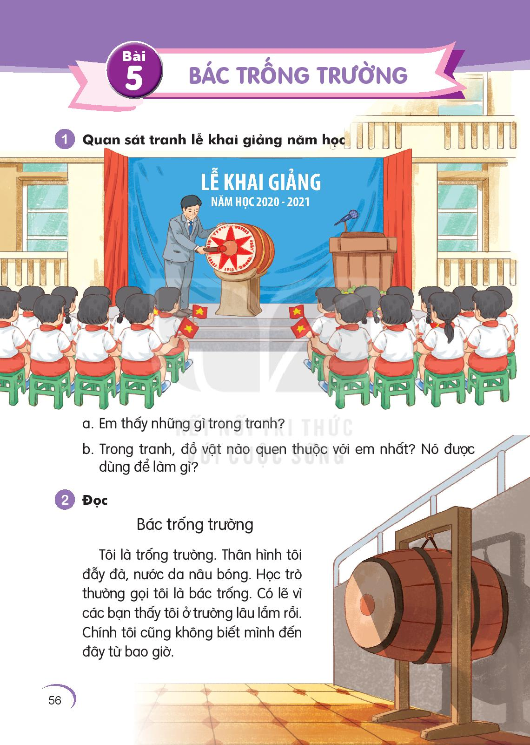
Em thấy gì trong tranh?
Thầy hiệu trưởng đánh trống khai giảng, Đằng sau là phông chữ khai giảng năm học, Phía dưới có học sinh dự lễ khai giảng.
Trở về

Slide 7

Trong tranh đồ vật nào quen thuộc với em nhất, nó được dùng để làm gì?
A. Lá cờ cầm tay đón học sinh mới
B.Ghế ngồi chào cờ
C. Trống để báo giờ ra vào lớp
D. Míc để phát biểu
Trở về

Slide 8












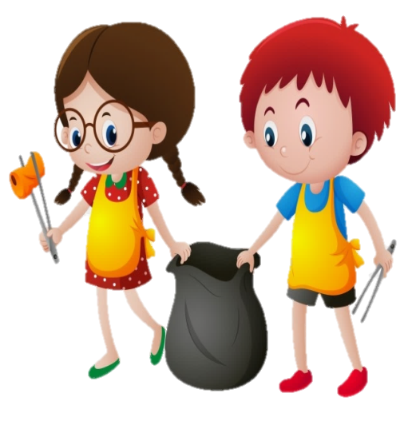











1
3
4
2
5

Slide 9

3
MÁI TRƯỜNG MẾN YÊU
Bài
5
BÁC TRỐNG TRƯỜNG

Slide 10


Đọc
Đọc mẫu
2
Bác trống trường
Tôi là trống trường. Thân hình tôi đẫy đà, nước da nâu bóng. Học trò thường gọi tôi là bác trống. Có lẽ vì các bạn thấy tôi ở trường lâu lắm rồi. Chính tôi cũng không biết mình đến đây tự bao giờ.
Hằng ngày tôi giúp các bạn học trò ra vào lớp đúng giờ. Ngày khai trường, tiếng tôi dõng dạc “tùng…tùng….tùng….”, báo hiệu một năm học mới.
Bây giờ có thêm anh chuông điện, thỉnh thoảng cũng “reng….reng…..reng….” báo giờ học. Nhưng tôi vẫn là người bạn thân thiết của các cô cậu học trò.

Slide 11
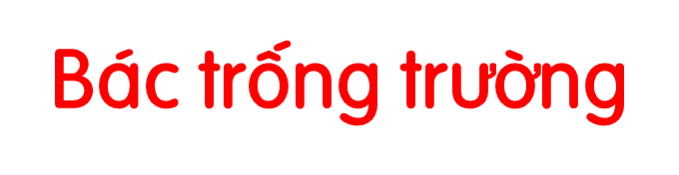
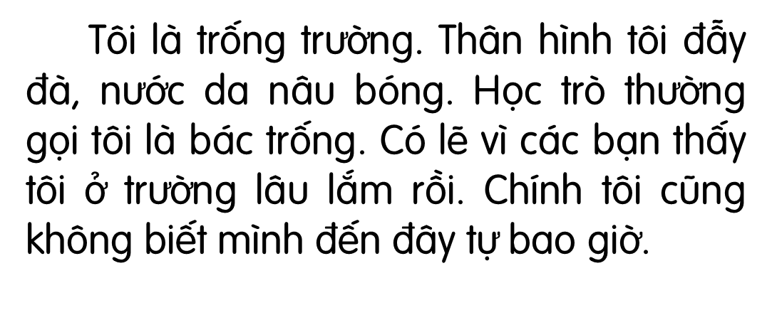
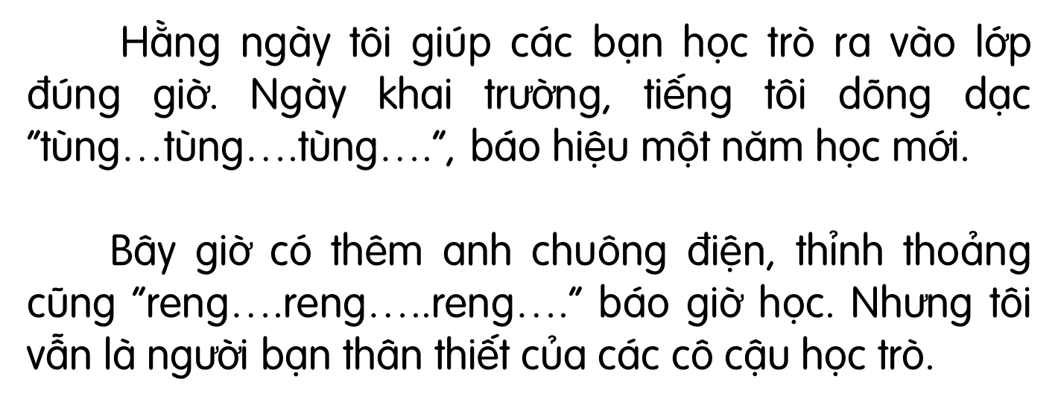
2
Đọc
Đọc nối tiếp câu lần 1
Bài chia mấy câu?

Slide 12
Em hãy tìm từ khó đọc, khó hiểu trong bài.
Đọc nối tiếp câu lần 2.
Notes:
Giáo viên chủ động giải thích từ khó, cho hs luyện đọc từ. Từ khó có thể linh động theo vùng miền, không nhất thiết dạy theo giáo án soạn sẵn nhé.

Slide 13
Luyện đọc câu dài:
Ngày khai trường, tiếng tôi dõng dạc “tùng … tùng … tùng”, báo hiệu một năm học mới.
Bây giờ có thêm anh chuông điện, thỉnh thoảng cũng “reng … reng….reng” báo giờ học.
Nhưng tôi vẫn là người bạn thân thiết của các cô cậu học trò.

Slide 14


1
2
3
Văn bản chia thành mấy đoạn?
Đọc đoạn nối tiếp 2 lần

Slide 15
Giải nghĩa của từ
- Đẫy đà: to tròn, mập mạp.
-Nâu bóng: màu nâu có độ nhẵn, bóng.
-Báo hiệu: cho biết một điều gì đó sắp đến.

Slide 16
Luyện đọc nhóm 2.
Thi đọc toàn bài
Thi đọc nhóm 2.

Slide 17
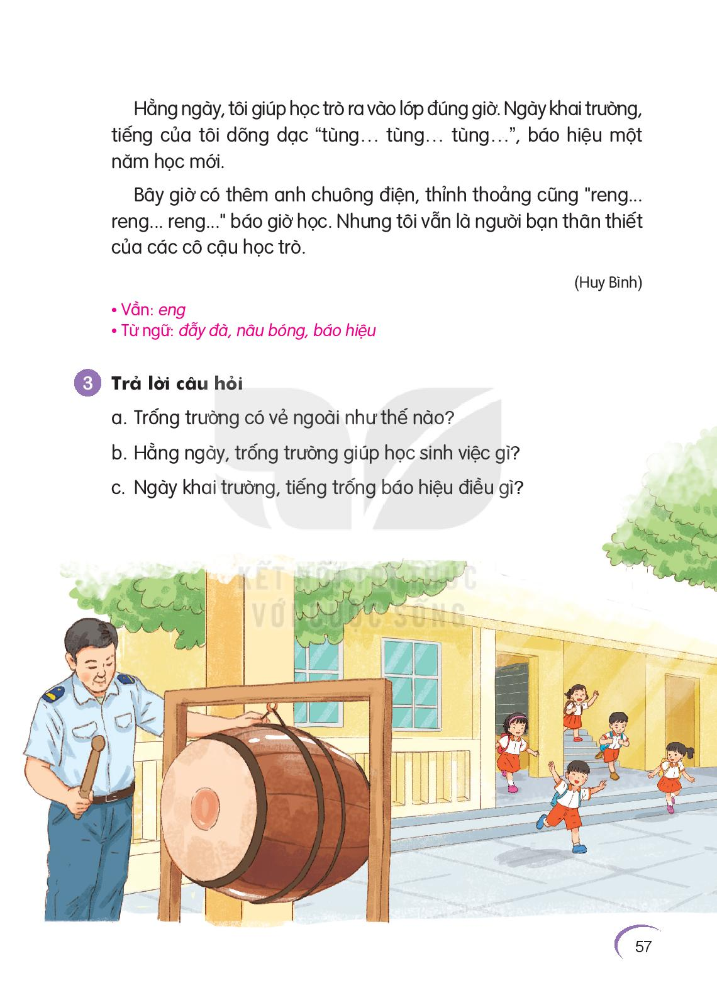
3
Trả lời câu hỏi
a. Trống trường có vẻ ngoài như thế nào?
b. Học trò thường gọi trống là gì?
c. Hằng ngày, trống trường giúp học sinh việc gì?
d. Ngày khai trường, tiếng trống báo hiệu điều gì?

Slide 18

3
Trả lời câu hỏi
Đọc thầm đoạn và thảo luận câu hỏi 1:
a. Trống trường có vẻ ngoài như thế nào?
b. Học trò thường gọi trống là gì?

Slide 19
Đọc đoạn 2 và trả lời câu hỏi:
d. Ngày khai trường, tiếng trống báo hiệu điều gì?
c. Hằng ngày, trống trường giúp học sinh việc gì?

Slide 20
Đọc đoạn 3 và trả lời câu hỏi mở:
Bây giờ có thêm anh chuông điện, thỉnh thoảng cũng “reng….reng…..reng….” báo giờ học. Nhưng tôi vẫn là người bạn thân thiết của các cô cậu học trò.
Bây giờ có thêm anh chuông điện,vậy anh trống có còn là người bạn thân thiết của học trò nữa không, vì sao?

Slide 21
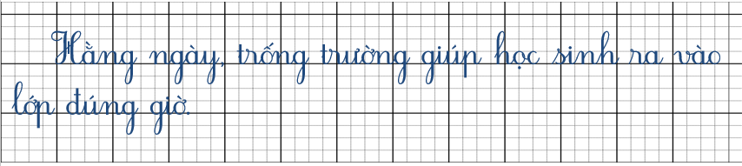
4
Viết vào vở câu trả lời cho câu hỏi a ở mục 3
Hằng ngày, trống trường giúp học sinh (….)
Khoảng cách giữa các chữ như thế nào?
Cuối câu có dấu gì?
Cần chú ý gì khi viết chữ đầu câu?

Slide 22
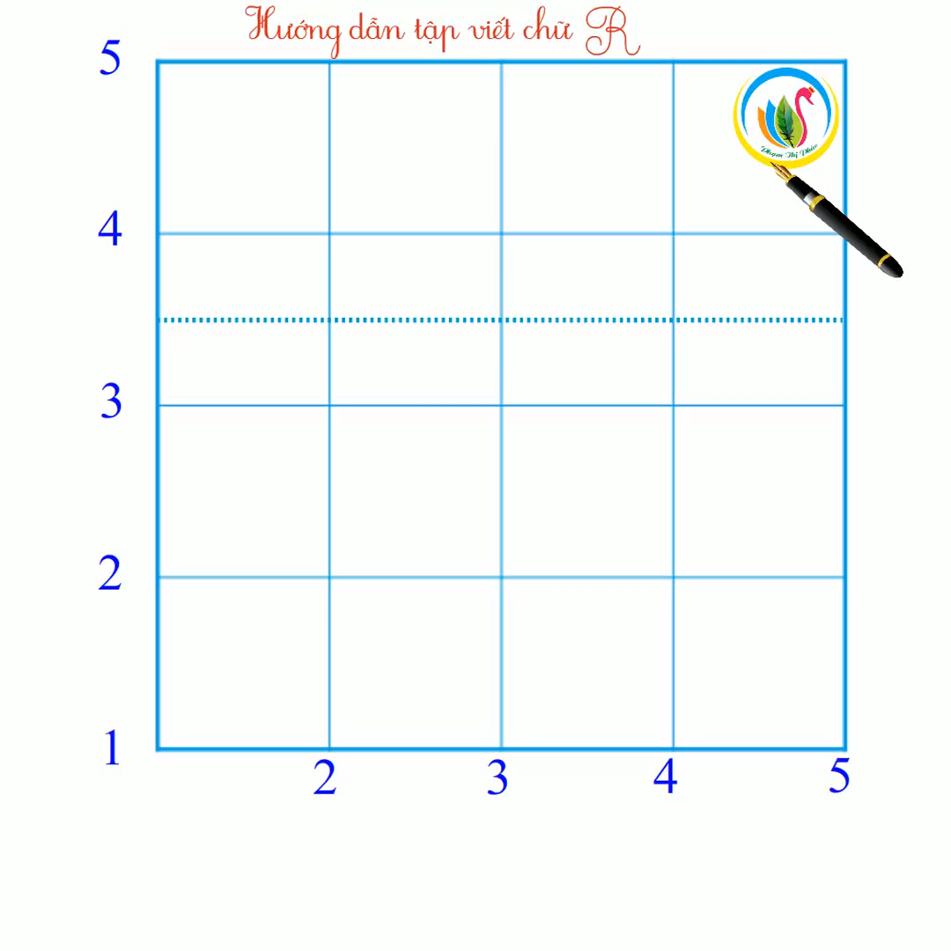
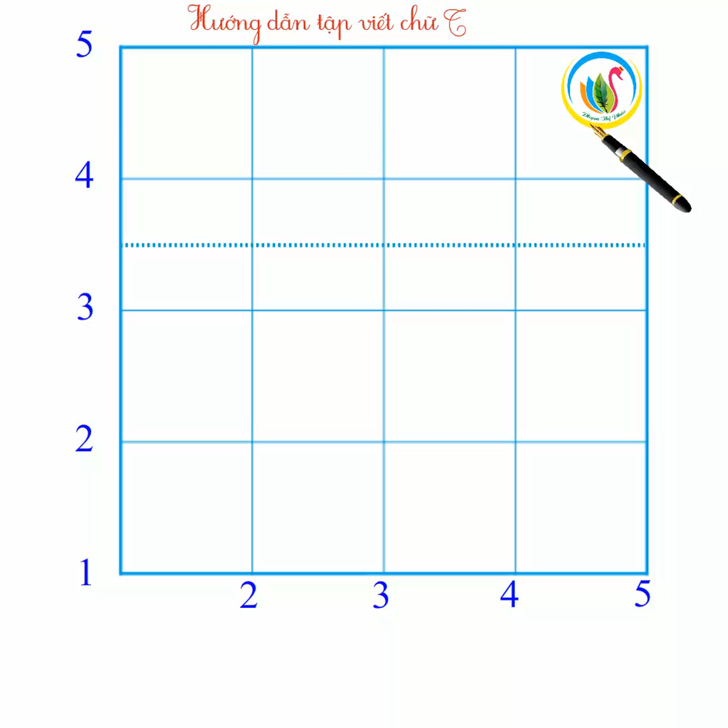

Slide 23








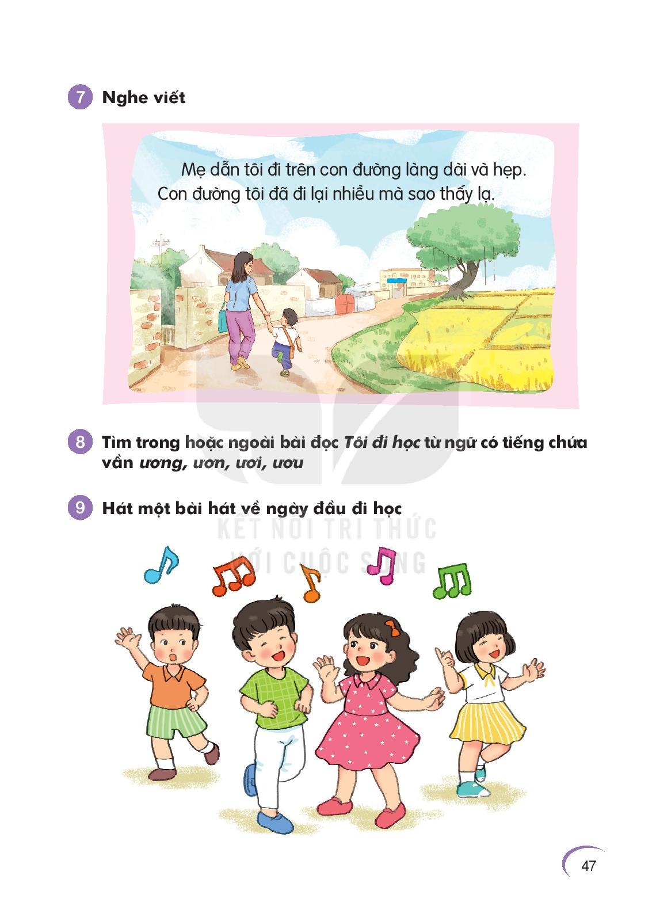




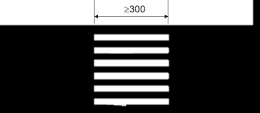


Lớp 1B hẹn gặp lại các bạn ở bài sau nhé

